Slide 1
FAKTOR MANUSIA
Oleh :
Nurul Bahiyah, M.Kom
Pertemuan Ke-2

Slide 2
Faktor Manusia dlm IMK
PENGLIHATAN
PENDENGARAN
SENTUHAN
PEMODELAN SISTEM PENGOLAHAN
PENGENDALIAN MOTORIK

Slide 3
1. PENGLIHATAN (MATA)
Mata berfungsi u/ menghasilkan persepsi yang terorganisir akan gerakan, ukuran, bentuk, jarak, posisi relatif, tekstur dan warna
Dalam dunia nyata, mata selalu digunakan untuk melihat semua bentuk 3 dimensi
Dalam sistem komputer yg menggunakan layar 2 dimensi, mata kita dipaksa untuk dapat mengerti bahwa obyek pada layar tampilantersebut harus dipahami sebagai obyek 3 dimensi.

Slide 4
1.1 LUMINANS (LUMINANCE)
Luminans adalah banyaknya cahaya yang dipantulkan oleh permukaan objek.
Semakin besar luminans dari sebuah objek, rincian objek yang dapat dilihat oleh mata juga akan semakin bertambah.

Slide 5
1.2 KONTRAS
Kontras adalah hubungan antara cahaya yang dikeluarkan oleh suatu objek dan cahaya dari latar belakang objek tersebut.
Kontras merupakan selisih antara luminans objek dengan latar belakangnya dibagi dengan luminans latar belakang.

Slide 6
1.3 KECERAHAN
Kecerahan adalah tanggapan subjektif pada cahaya.
Luminans yang tinggi berimplikasi pada kecerahan yang tinggi pula.
Kita akan melihat suatu kenyataan yang ganjil ketika kita melihat pada batas kecerahan tinggi ke kecerahan rendah

Slide 7
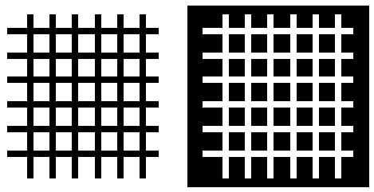
Contoh, kisi-kisi Hermann:

Slide 8
1.4 SUDUT DAN KETAJAMAN PENGLIHATAN
Sudut penglihatan (visual angle) adalah sudut yang berhadapan oleh objek pada mata.
Ketajaman mata (visual acuity) adalah sudut penglihatan minimum ketika mata masih dapat melihat sebuah objek dengan jelas

Slide 9
1.5 MEDAN PENGLIHATAN
Medan penglihatan adalah sudut yang dibentuk ketika mata bergerak ke kiri terjauh dan kekanan terjauh
Dibagi menjadi 4 daerah :
Penglihatan binokuler
Penglihatan monokuler kiri
Penglihatan monokuler kanan
Daerah buta

Slide 10
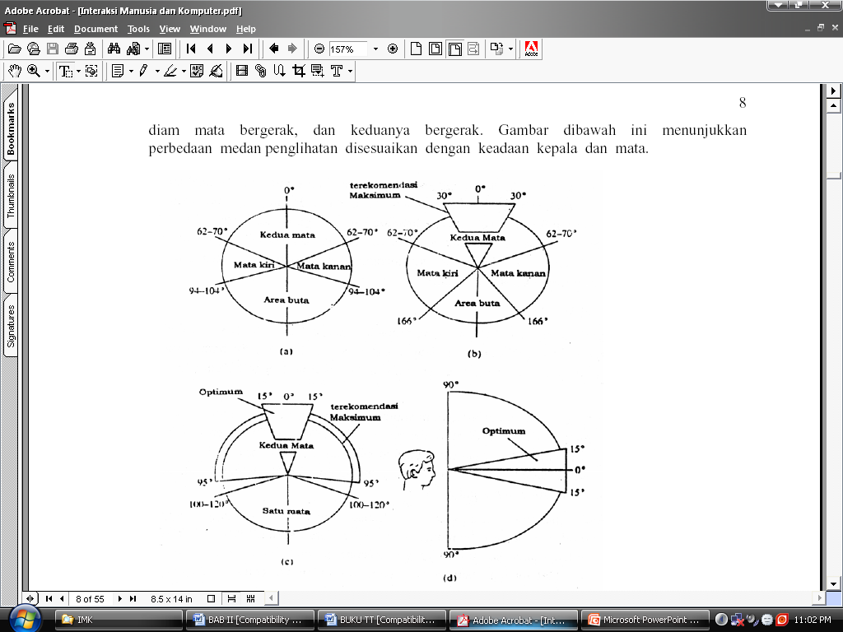
1.5 MEDAN PENGLIHATAN

Slide 11
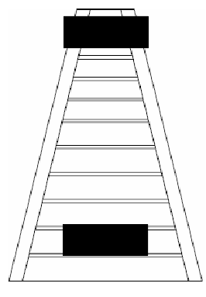
1.5 MEDAN PENGLIHATAN
Semua yang dilihat oleh mata diinterpretasikan oleh otak untuk memahami maksud dari apa yang dilihat
A
Untuk Gambar di samping
Mana yang lebih panjang,
Blok A atau Blok B ?
B

Slide 12
1.6 WARNA
Warna merupakan hasil dari cahaya yang terbentuk dari hue (corak/bentuk dari bermacam-macam warna), intensity (intensitas/kecerahan dari suatu warna) dan saturation (kejenuhan atau jumlah putih pada warna).
Tetapi tidak ada sbg acuan resmi tentang penggunaan warna yang bagus, karena karakteristik orang per orang berbeda dalam hal persepsi tentang warna.

Slide 13
Beberapa aspek yang perlu diperhatikan dalam menggunakan warna :
Hindari penggunaan warna tajam secara simultan karena dapat menyebabkan mata menjadi lelah.
Hindari warna biru murni untuk teks, garis tipis dan bentuk yang sangat kecil.
Hindari warna merah dan hijau untuk tampilan yang berskala besar, tetapi gunakan warna biru dan kuning
Pengaturan cahaya di dalam ruangan diperlukan karena warna akan berubah ketika cahaya berubah.

Slide 14
Bisa diBaca kah?
Bisa diBaca kah?
Bisa diBaca kah?
Bisa diBaca kah?

Slide 15
Manakah yang mempunyai kombinasi warna terbaik?
A
B
Jhf,dhfcmdfhsa ndfnasmfb, jad,asndas nbdna jhdjsah
Sdasmdnams ndajska k kja dnas sadajshdasjhdas d hasdjahsd aj dasjdashkd dsjh asjdha adjahdjas ajdhajdha jd ajdhasjahdja jdhasj jahdjas hsdbjsbd adhsbsa asjdsbd hadbashdbadjsbdb ahsdbsdbsaj shdjadbjadnsajdn jsdja hsdsd
Jhf,dhfcmdfhsa ndfnasmfb, jad,asndas nbdna jhdjsah
Sdasmdnams n dajska k kja dnas sadajshdasjhdas d hasdjahsd aj dasjdashkd dsjh asjdha adjahdjas ajdhajdha jd ajdhasjahdja jdhasj jahdjas hsdbjsbd adhsbsa asjdsbd hadbashdbadjsbdb ahsdbsdbsaj shdjadbjadnsajdn jsdja hsdsd

Slide 16
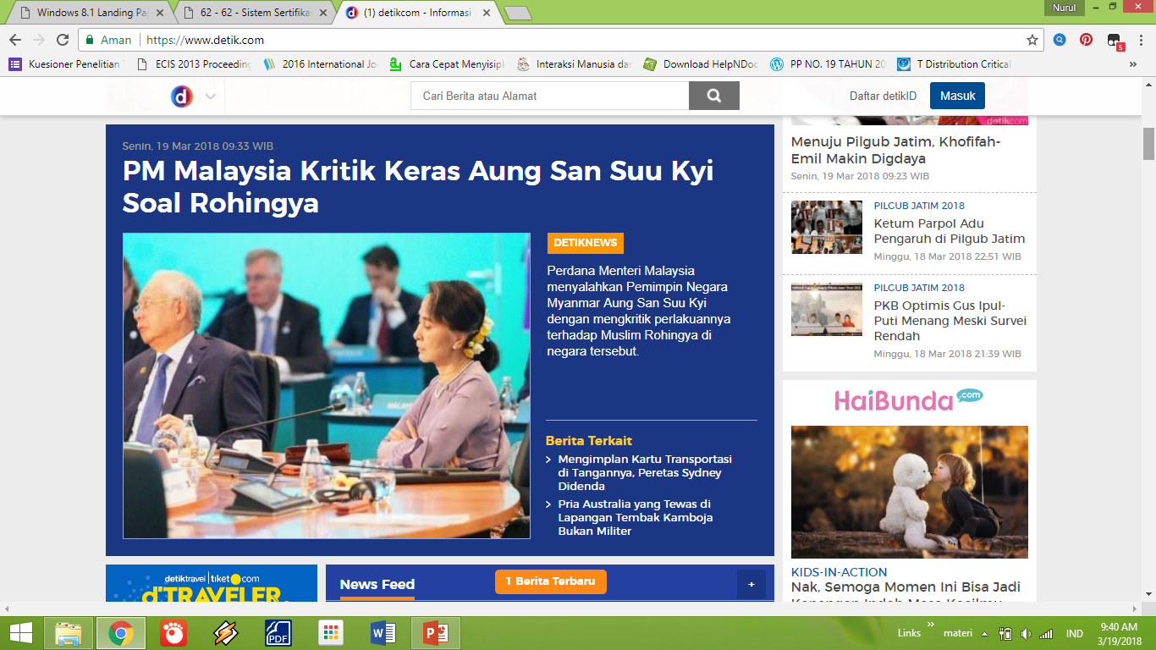

Slide 17
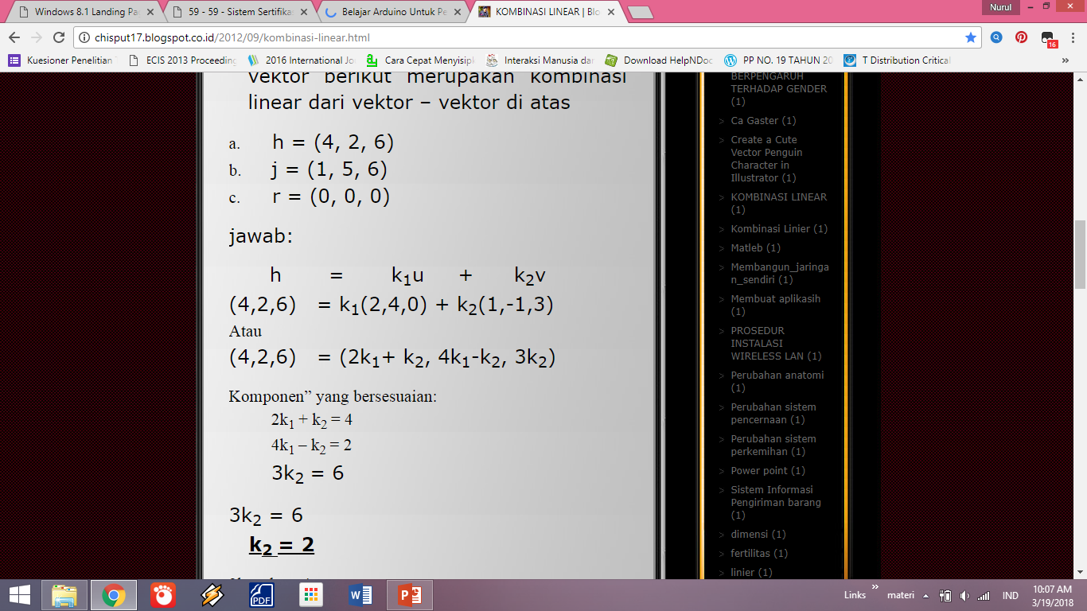

Slide 18
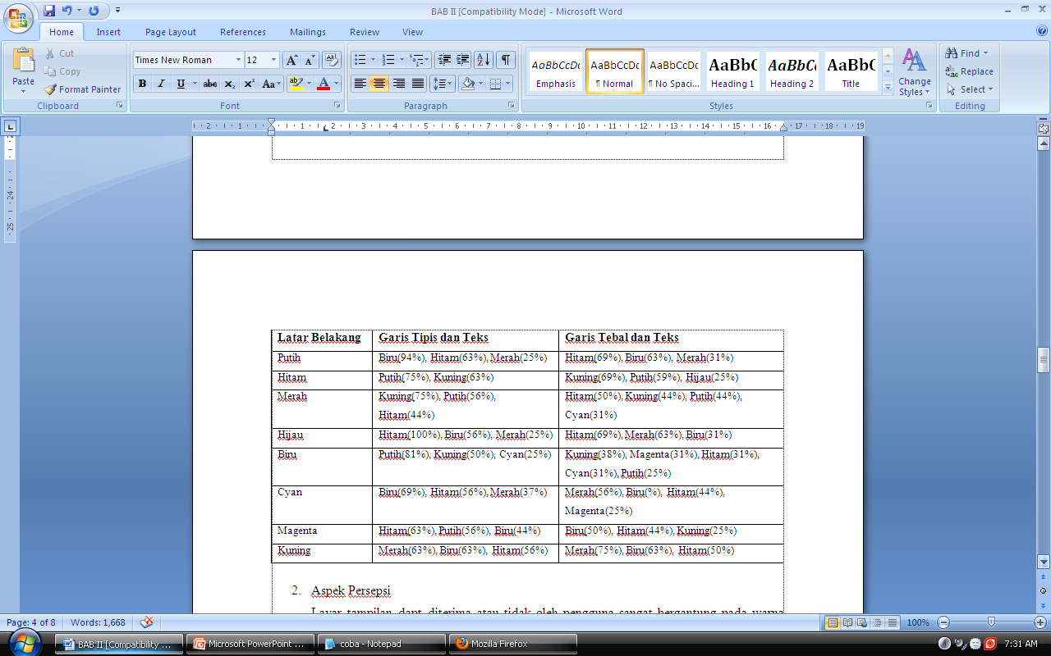
Kombinasi Warna Terbaik

Slide 19
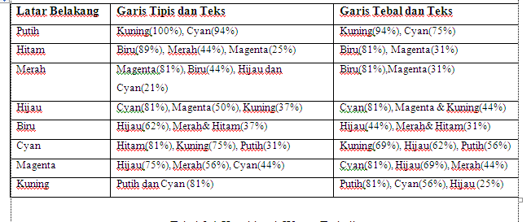
Kombinasi Warna Terjelek

Slide 20
b. Aspek Perceptual (persepsi)
Diterima tidaknya layar tampilan warna oleh para pengguna, sangat bergantung pada bagaimana warna digunakan. Warna dapat meningkatkan interaksi hanya jika implementasinya mengikuti prinsip dasar dari penglihatan warna oleh manusia.
Contoh :
Tidak semua warna mudah dibaca. Secara umum latar belakang dengan warna gelap akan memberikan kenampakan yang lebih baik (informasi lebih jelas) dibanding warna yang lebih cerah
c. Aspek Kognitif
Jangan menggunakan warna yang berlebihan karena penggunaan warna bertujuan menarik perhatian atau pengelompokan informasi.

Slide 21
2.PENDENGARAN (TELINGA)
Kebanyakan manusia dapat mendeteksi suara dalam kisaran frekuensi 20 Hertz s/d 20 KHeartz
Selain frekuensi, suara juga dapat bervariasi dalam hal kebisingan, dinyatakan dengan satuan dB (decible)
Bisikan = 20 dB, percakapan = 50 sampai 70 dB
Kebisingan >140 dpt menyebabkan kerusakan telinga.

Slide 22
3. SENTUHAN
Sensitifitas sentuhan lebih dikaitkan dengan aspek ergonomis dalam sebuah sistem
Contoh : Keluhan pada saat menggunakan papan ketik yang harus dilakukan penekanan yang cukup berat atau malah terlalu ringan.

Slide 23
4. PEMODELAN SISTEM PENGOLAHAN
Baik manusia dan komputer masing-masing mempunyai piranti masukan, sistem pengolah dan piranti keluaran.
Dimulai manusia menggunakan piranti masukan misalkan papan ketik atau mouse,u/ memasukkan data atau memilih menu.
Kemudian hasilnya tampil dilayar penampil shg dapat dimengerti oleh manusia.

Slide 24
Keluaran komputer akan dipantau sensor-sensor dalam diri pengguna (biasanya penglihatan dan pendengaran) untuk dilewatkan ke sistem pengolahan kognitif yang ada dlm tiap diri manusia.
Keluaran dari sistem pengolah ini adalah tanggapan pengguna yang sesuai dengan apa yang ia lihat pada layar tampilan.

Slide 25
Pengolahan Secara Sadar dan Otomatis
Pengolahan manusia dibagi 2 : Pengolahan secara sadar (Conscious processing) dan pengolahan otomatis.
Pengolahan sadar terjadi ketika rangsangan yang datang dibawa ke bagian intelektual dan memerlukan beberapa waktu untuk menghasilkan tanggapan yang sesuai.
Pengolahan otomatis berlangsung secara reflek dan hanya memerlukan waktu yang sangat pendek.

Slide 26

Memori Manusia
Secara umum ada 3 jenis/fungsi memori :
- tempat penyaringan (sensor)
- tempat memproses ingatan (memori jangka pendek)
- memori jangka panjang

Slide 27
Memori Penyaring
Bekerja sebagai tempat penyimpan sementara (buffer) untuk menerima rangsang dari indera.
Terdiri dari 3 saluran penyaring :
iconic : menerima rangsang penglihatan (visual)
echoic : menerima rangsang suara
haptic : menerima rangsang sentuhan
Isi memori selalu diperbaharui setiap kali ada rangsang yang masuk, contoh : kita dapat mengetahui perubahan letak jari tangan kita yang digerakkan di depan mata kita.

Slide 28
Memori Jangka Pendek
Memori jangka pendek/memori kerja bertindak sebagai tempat menyimpan data sementara, digunakan untuk menyimpan informasi yang hanya dibutuhkan sesaat.
Kapasitas memori kecil / terbatas
Ada 2 metode dasar untuk mengukur kapasitas :
mengenali panjang dari suatu urutan yang dapat diingat berdasar penelitian, manusia mempunyai kemampuan mengingat 7 – 9 digit
kemampuan untuk mengingat kembali ingatan yang baru dipanggil
misal : manusia akan mudah mengingat kata-kata ”spongebob and patrick”daripada kata-kata ”bee atr anu pith etr eet”

Slide 29
Memori Jangka Panjang
Memori ini diperlukan untuk menyimpan informasi dalam jangka waktu lama
Merupakan tempat menyimpan seluruh pengetahuan, fakta informasi, pengalaman, urutan perilaku, dan segala sesuatu yang diketahui.
Kapasitas besar / tidak terbatas, kecepatan akses lebih lambat ± 1/10 second, proses penghilangan pelan

Slide 30
5.PENGENDALIAN MOTORIK
Responder utama pada diri operator manusia adalah dua buah tangan yang berisi 10 jari, dua kaki dan satu suara.
Pengendalian motorik ini dpt dilatih utk mencapai taraf kemampuan tertentu.
Contoh :
Pengetikan 10 jari untuk mendapatkan 1000 huruf per menit barangkali kemampuan yang umum, tetapi anda yang mengetik dengan 2 jari, kecepatan 400 huruf permenit-pun barangkali sulit untuk dicapai.

Slide 31
Rangkuman
Penglihatan. Dalam sistem komputer yang menggunakan layar 2 dimensi, mata kita dipaksa untuk dapat mengerti bahwa obyek pada layar tampilan, yang sesungguhnya berupa obyek 2 dimensi, harus dipahami sebagai obyek 3 dimensi dengan teknik – teknik tertentu.
Pendengaran. Kebanyakan manusia dapat mendeteksi suara dalam kisaran frekuensi 20 Hertz s/d 20 KHeartz. Selain frekuensi, suara juga dapat bervariasi dalam hal kebisingan.

Slide 32
Rangkuman
Sentuhan. Sensitifitas sentuhan lebih dikaitkan dengan aspek ergonomis dalam sebuah sistem
Proses pengolahan informasi pada manusia melibatkan memori manusia yang berfungsi sebagai tempat penyaringan (sensor), tempat memproses ingatan (memori jangka pendek) dan memori jangka panjang.
Pengendalian motorik bisa dilatih untuk mencapai taraf kemampuan tertentu.

Slide 33
TUGAS
Tugas:
Analisislah IMK pada Website, berdasarkan faktor manusia:
PENGLIHATAN

Slide 34
Daftar Pustaka
Santosa, Insap Interaksi Manusia dan Komputer, Teori & Praktek, Andi Yogyakarta
Surbakti, Irfan; Santosa, Insap; Interaksi Manusia Dan Komputer, Edisi Jurusan Teknik Informatika-ITS, 2006
Sudarmawan; Ariyus, Dony; Interaksi Manusia dan Komputer, Andi Offset Yogyakarta, 2007

